Slide 1
Exposition itinérante à votre service

Slide 2
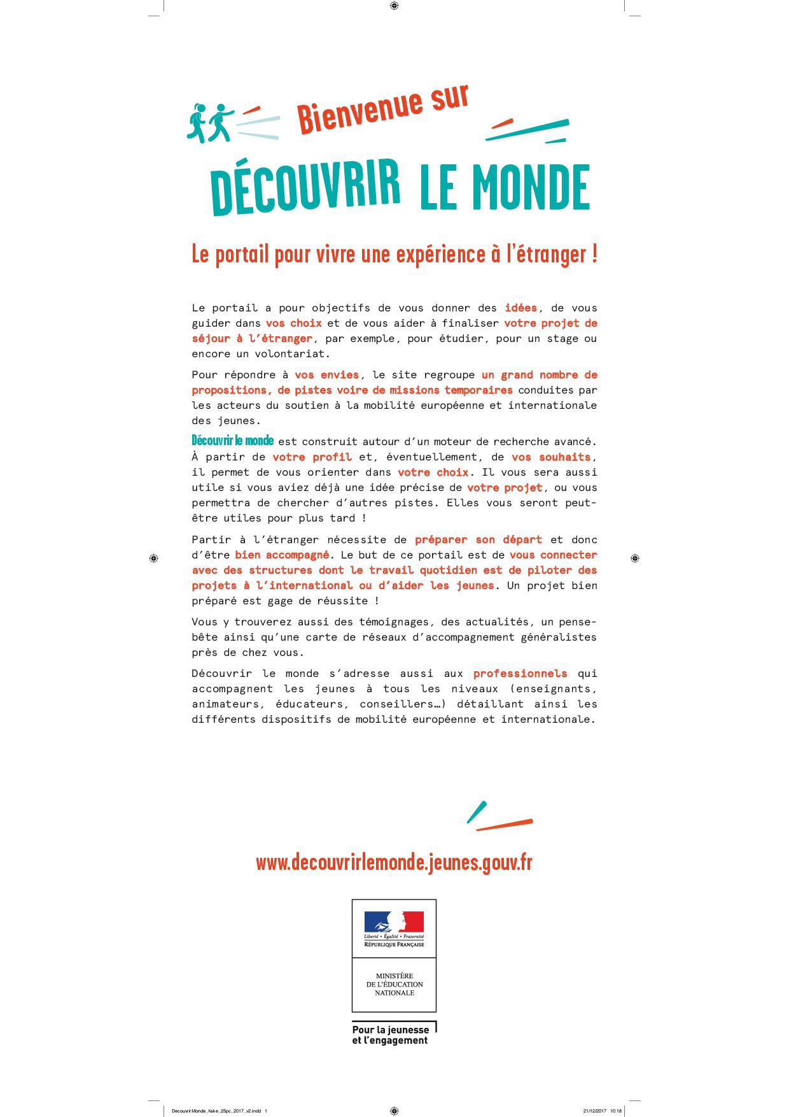
Kakémono n°1

Slide 3
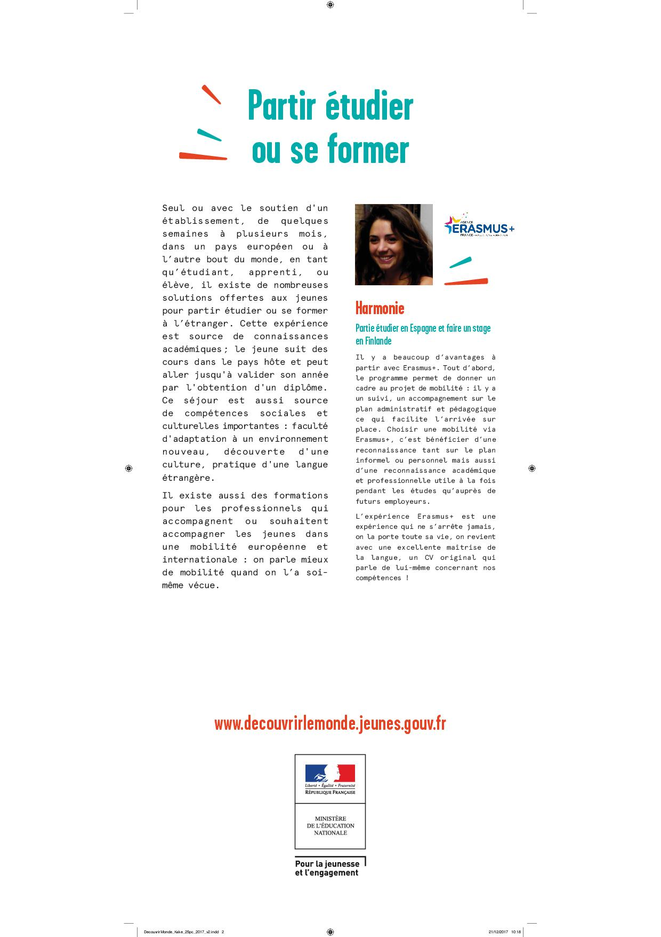
Kakémono n°2

Slide 4
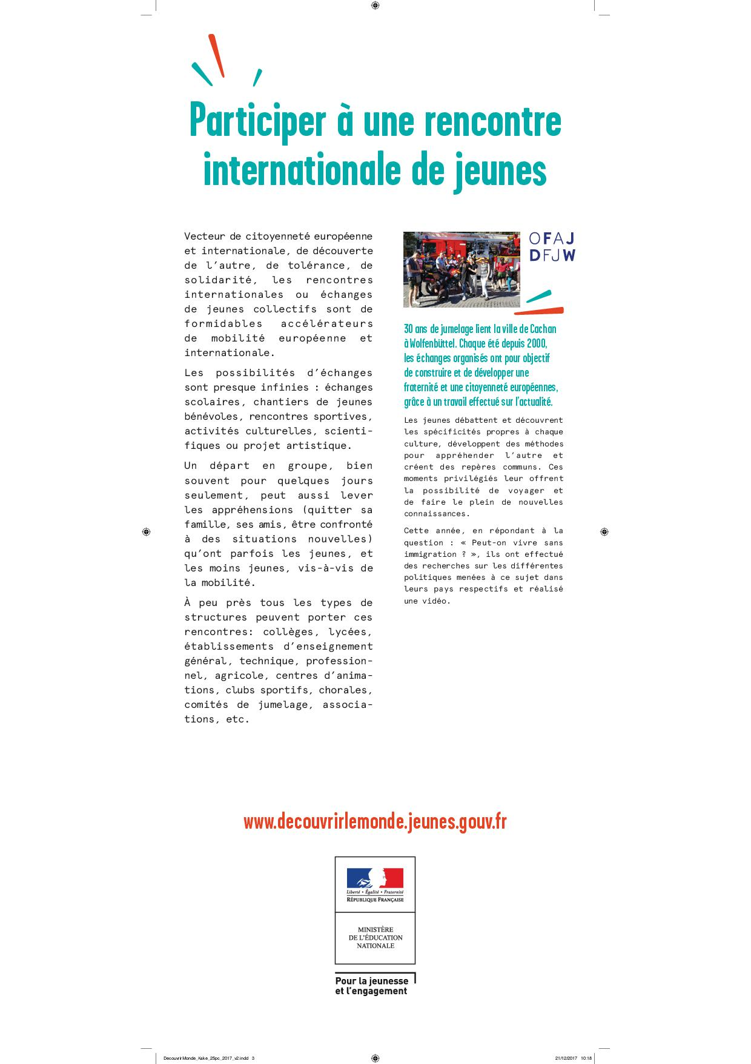
Kakémono n°3

Slide 5
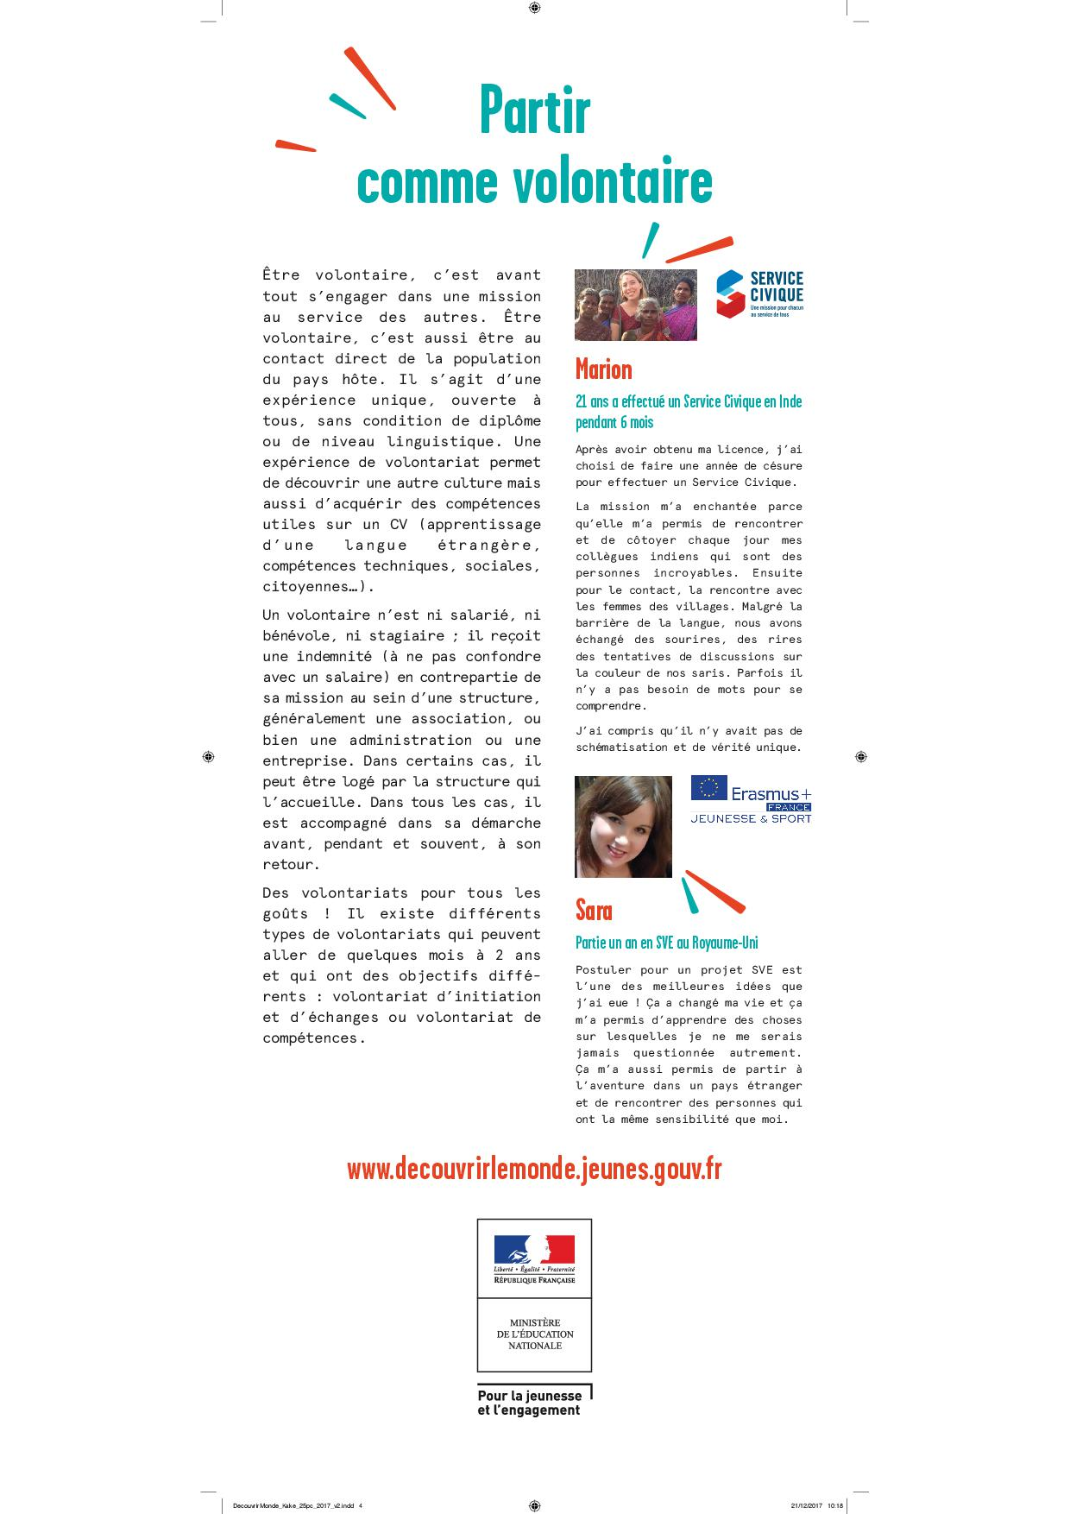
Kakémono n°4

Slide 6
Kakémono n°5

Slide 7
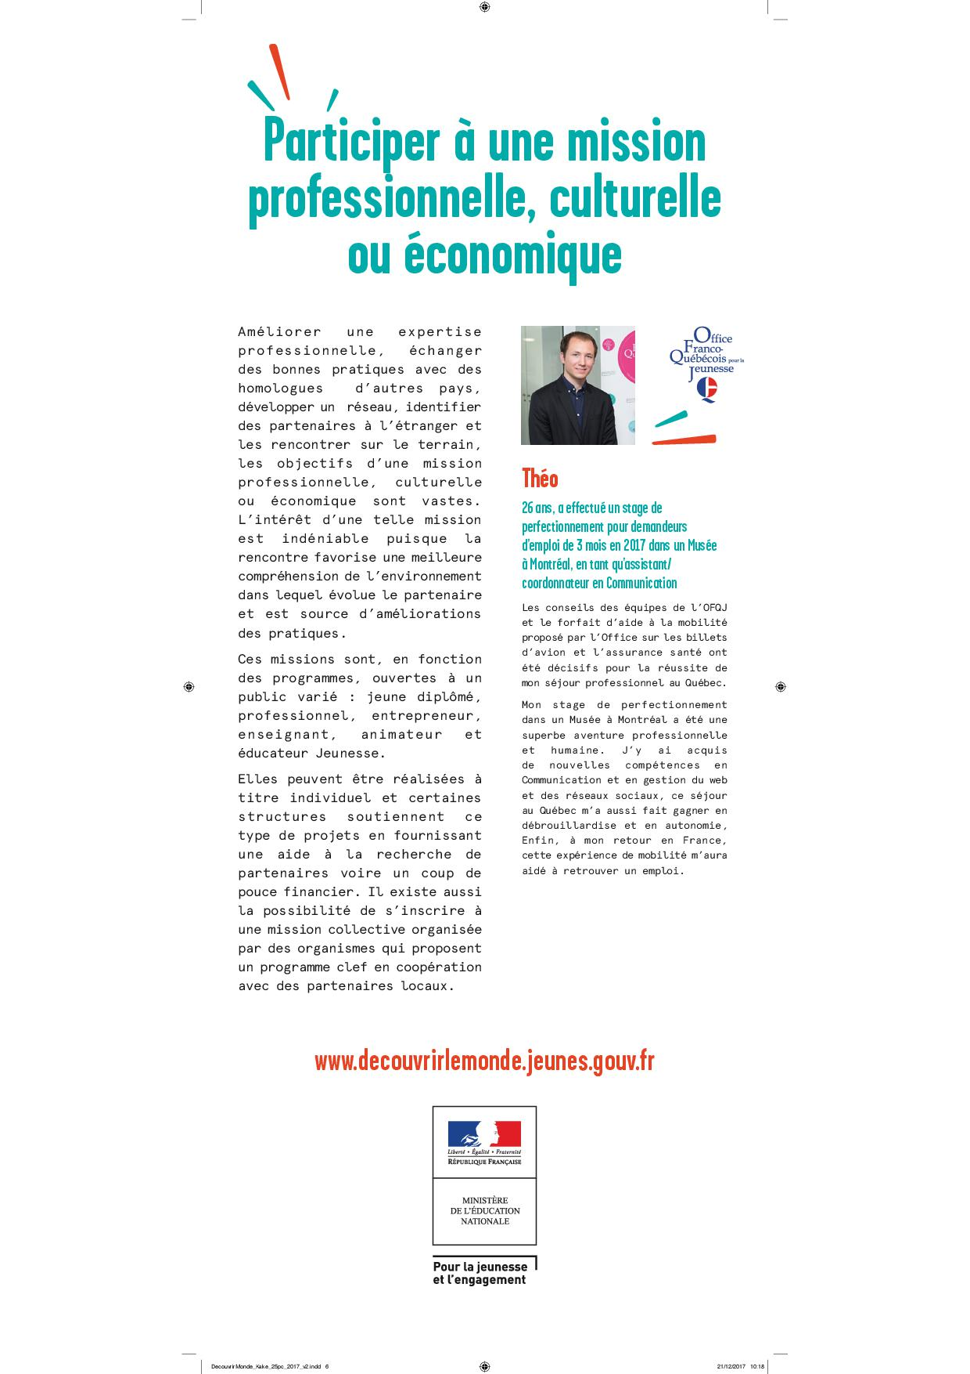
Kakémono n°6

Slide 8
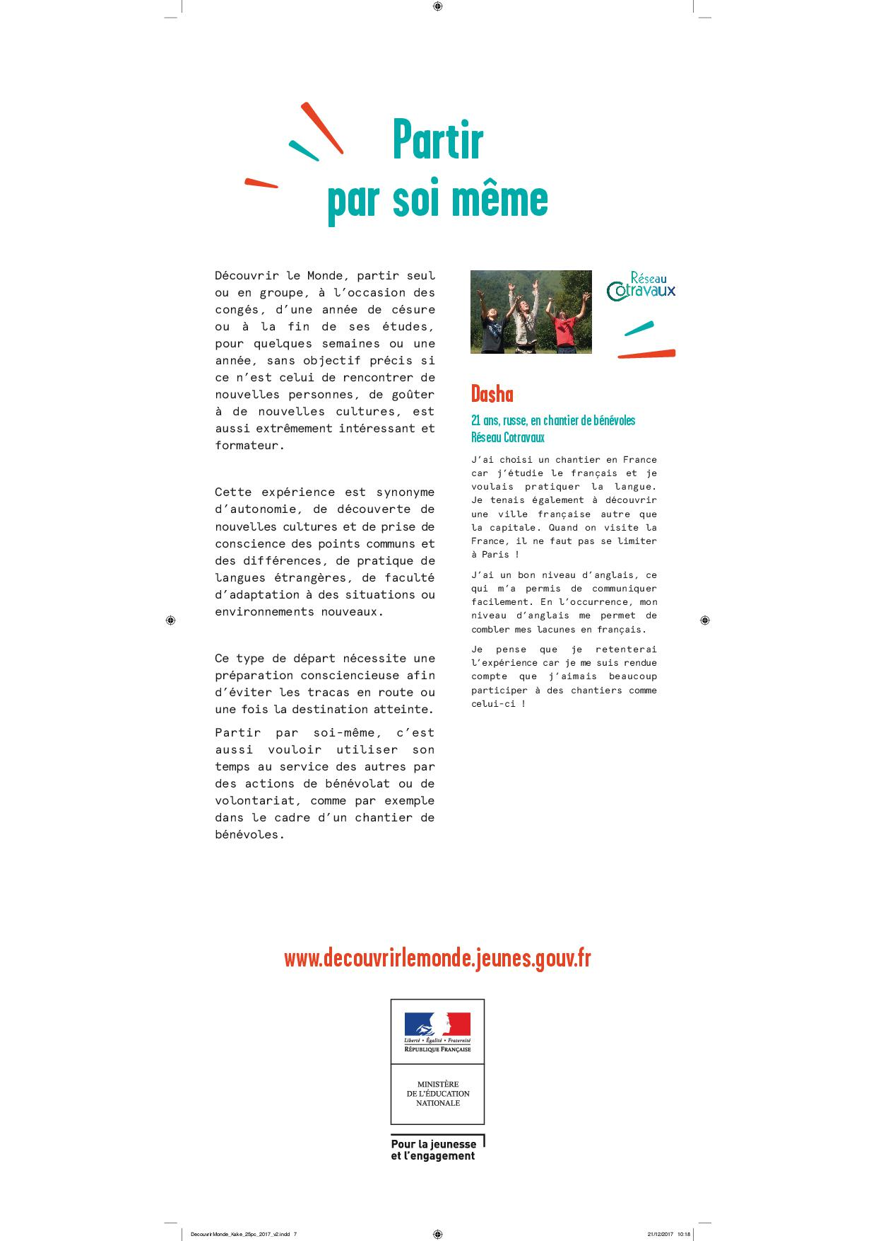
Kakémono n°7

Slide 9
Kakémono n°8

Slide 10
Kakémono n°9

Slide 11
Modalités de prêt
CREATION : Octobre 2015
ACTUALISATION : Février 2018
THEMATIQUE ABORDEE : Mobilité européenne et internationale des jeunes
TOUT PUBLIC
COMPOSITION DE l’EXPOSITION : Kakémonos Rollup 9 affiches bâches en quadricolor R – Dimension 85 cm x 200 cm ► 2 bâches de présentation du portail Internet www.decouvrirlemonde.jeunes.gouv.fr ► 7 bâches de présentation des dispositifs de mobilité avec témoignages
EXPOSITION INTERIEURE OU EXTERIEURE
EXPOSITION GRATUITE
TRANSPORT : envoi effectué par le ministère de l’éducation nationale et de la jeunesse, retour à la charge de l’emprunteur : poids total des colis environ 60Kgs
Accédez au site comparateur de tarifs de transport : https://www.tarif-colis.com/comparateur-tarif-colis.html?gclid=CLCLquLSzsoCFWnmwgod_7oBrw
RESPONSABILITE : L’emprunteur est responsable de tout élément manquant ou toute dégradation totale ou partielle subie par le matériel lors de son utilisation.
ENGAGEMENTS ENTRE LE PRÊTEUR ET L’EMPRUNTEUR : Une convention bilatérale est signée

Slide 12
Contact
MINISTÈRE DE L’EDUCATION NATIONALE
Direction de la jeunesse, de l’éducation populaire et de la vie associative
Bureau des relations internationales
95 avenue de France
75650 PARIS CEDEX 13
Contact :
Corinne JEAN-JOSEPH
Tél : 01 40 45 96 98
Courriel :
corinne.jeanjoseph@
jeunesse-sports.gouv.fr

